Slide 1
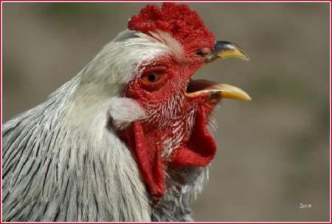
De Goede Herder
In Zijn laatste dagen op aarde
1. De vooravond van zijn lijden
Matteüs 26:30-35
“Zo spraken ook AL de discipelen.”
Matteüs 26:69-75

Slide 2
De Goede Herder
In Zijn laatste dagen op aarde
1. De vooravond van zijn lijden
Eerste verloochening over Petrus
Tweede verloochening over Jezus
Derde verloochening over Petrus en Jezus

Slide 3
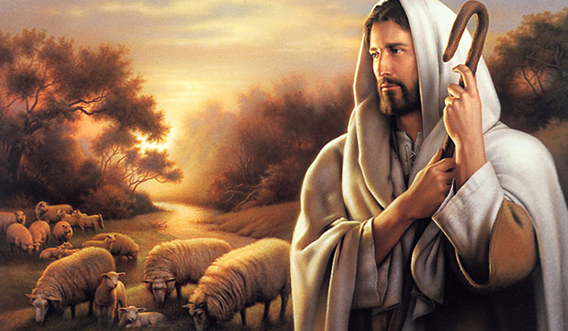
De Goede Herder
In Zijn laatste dagen op aarde
2. De Goede Herder…
Zou voorgaan naar Galilea…
Marcus 16:1-8
Gaat ons ook voor, als een Goede Herder

Slide 4
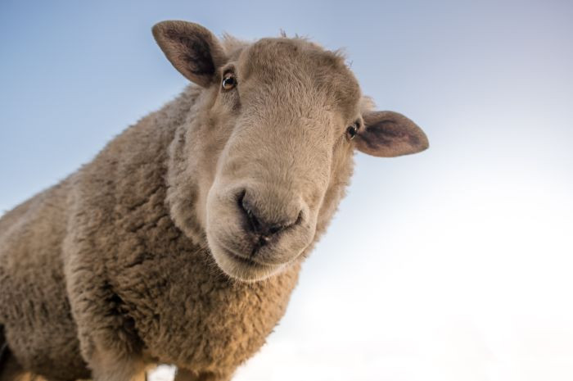
De Goede Herder
In Zijn laatste dagen op aarde
3. Wij de schapen…
Een schaap is oerdom
Geen oriëntatie
Geen bescherming
Zoekt de putten op
Een schaap heeft een herder nodig!

Slide 5
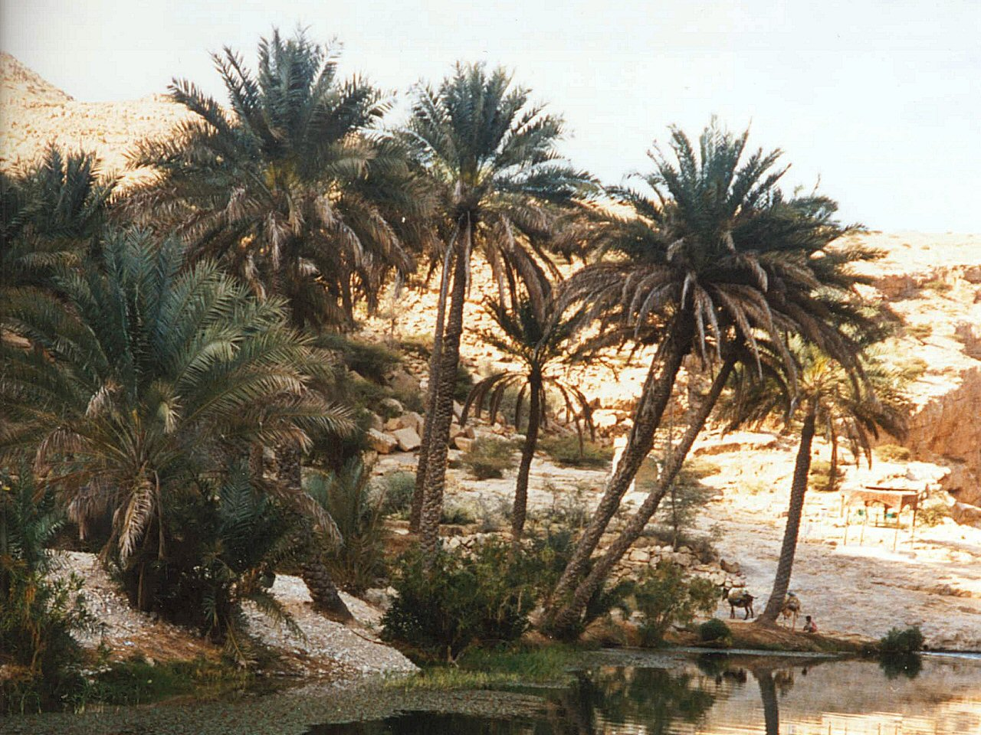
De Goede Herder
In Zijn laatste dagen op aarde
4. Ons probleem…
Lezen Johannes 8:12-16
We oordelen naar het vlees
We hebben voorwaardelijk lief
Lezen Genesis 28:10-22
1 Johannes 4:19 zegt:
“Wij hebben lief, omdat Hij ons eerst heeft liefgehad.”

